Slide 1
Всероссийский конкурс лучших практик трудоустройства молодежи в 2025 году
Номинация
Твой компас в мире профессий: эффективные практики работодателей

Slide 2
Программа
по организации временного трудоустройства подростков
«Сам себе библиотекарь 2.5»
Автор программы:
Мымрина Елена Николаевна,
заведующий детской библиотекой
Муниципальное бюджетное учреждение культуры
«Централизованная библиотечная система
Сарапульского района»

Slide 3
Регион:
Удмуртская Республика
Организация:
Муниципальное бюджетное учреждение культуры "Централизованная библиотечная система Сарапульского района»
Контакты:
Мымрина Елена Николаевна
Почта mymrina.66@mail.ru
Телефон 83414724890
Целевая аудитория:
Молодежь (14 – 15 лет подростки)

Slide 4
Цель практики:
Создание 10 дополнительных (временных) рабочих мест для подростков из семей, находящихся в трудной жизненной ситуации
Задачи практики:
1. Внесение собственного вклада подростков в деятельность библиотеки для реализации интеллектуального и творческого потенциала, предпосылок для самораскрытия, ощущения собственной значимости;
Приобретение начальных профессиональных навыков;
Помощь личности в осознании интереса к библиотечной профессии;
4. Приобретение навыков работы в коллективе

Slide 5
Описание практики:
В детской библиотеке и 4 сельских филиалах МБУК «Централизованная библиотечная система Сарапульского района» в рамках программы «Сам себе библиотекарь. 2.5», субсидированной Министерством молодёжной политики Удмуртской Республики было трудоустроено 10 подростков, находящихся в трудной жизненной ситуации, в должности помощника библиотекаря. Среди этих ребят: из многодетных семей – 4; из семьи участника СВО – 1; малоимущие – 3; без попечения родителей – 1; обычная семья – 1. Работа производилась в июне 2025 год. Возраст 14 – 15 лет. Ребята прошли экспресс – обучение по профессии и попробовали проявить себя в различных направлениях библиотечной деятельности: обслуживание пользователей; книгоношество; оформление выставок; проведение мероприятий; работа со справочным аппаратом, выполнение информационных запросов; подготовка информации для публикации на сайтах и в соцсетях и т.п. немаловажным было для них научиться работать в команде, находить взаимодействие с посетителями библиотек, межличностное общение. Ребята смогли понять, насколько им подходят профессии, связанные с работой с людьми. Есть те, кто задумался о дальнейшем обучении по профессии библиотекарь

Slide 6
Результаты практики:
1. Познакомились с профессией библиотекаря
2. Опробовали методы индивидуальной работы с читателями
3. Изучили и опробовали внедрение методов выставочно-массовой работы с читателями
4. Познакомились с азами издательской и рекламной деятельности в библиотеке (самостоятельно занимались составлением информации для публикации в соцсетях и на сайтах; подготовили дипломы, памятки)
5. Познакомились с техническим оснащением библиотек; выполняли запросы от пользователей в сети Интернет
6. Приобрели опыт работы в коллективе, общения с пользователями библиотек, навыки межличностного общения

Slide 7
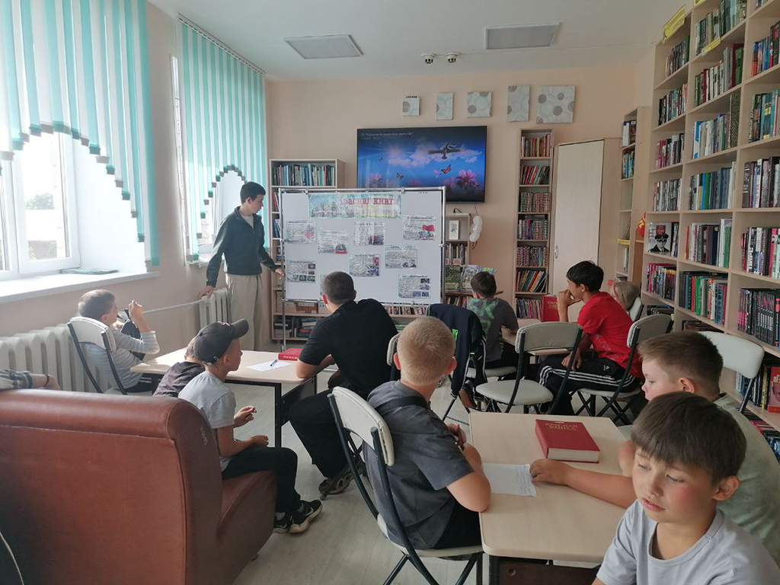
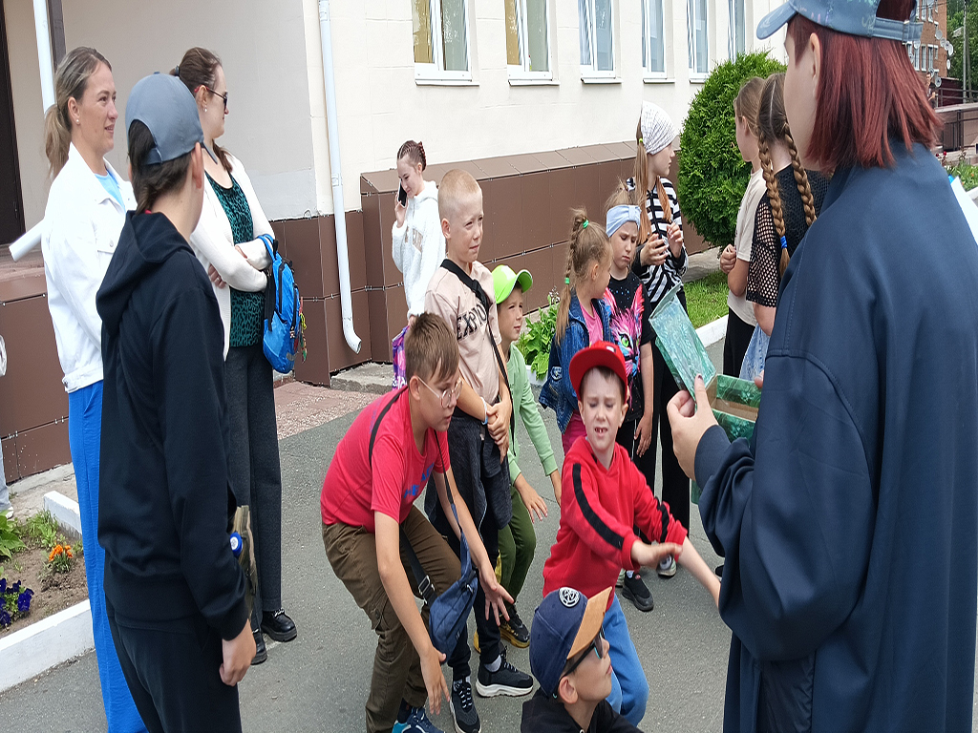
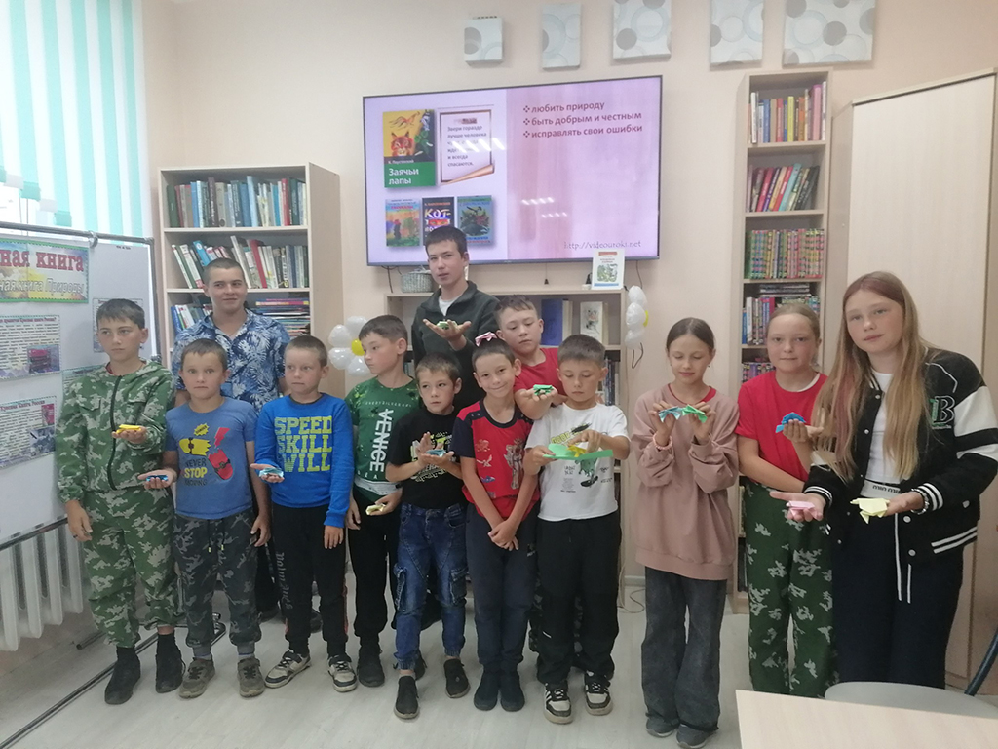
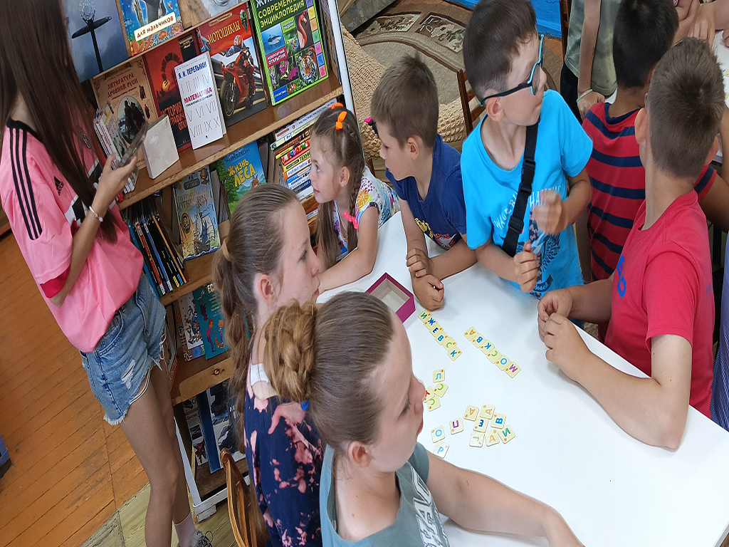
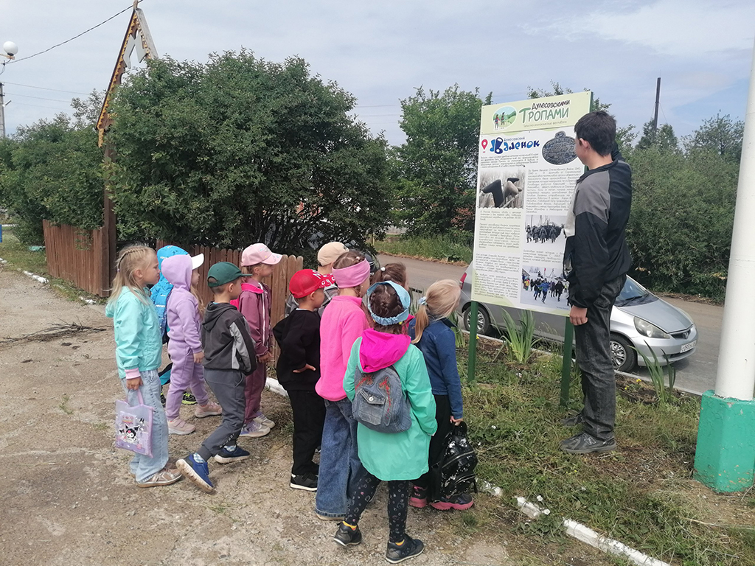
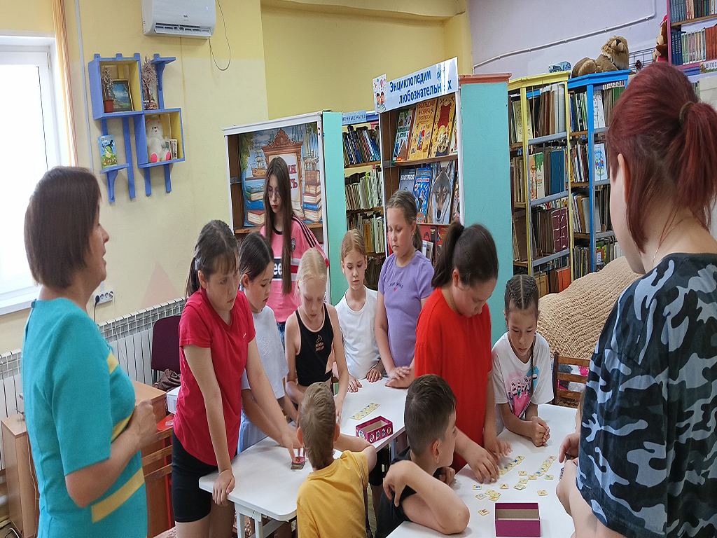
Проведение массовых мероприятий

Slide 8
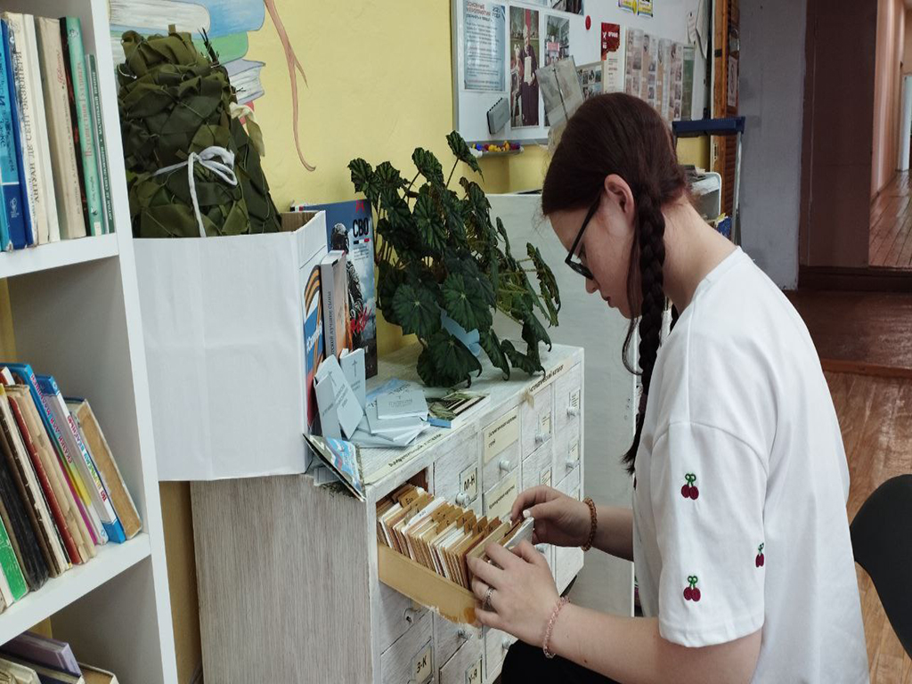
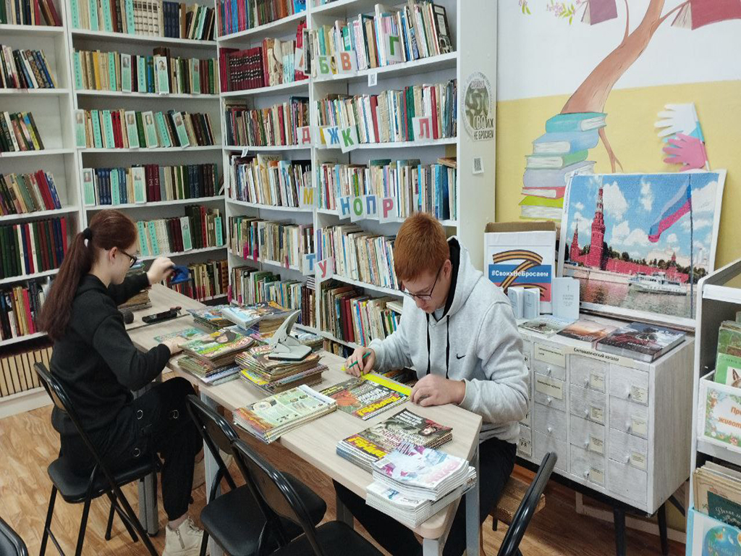
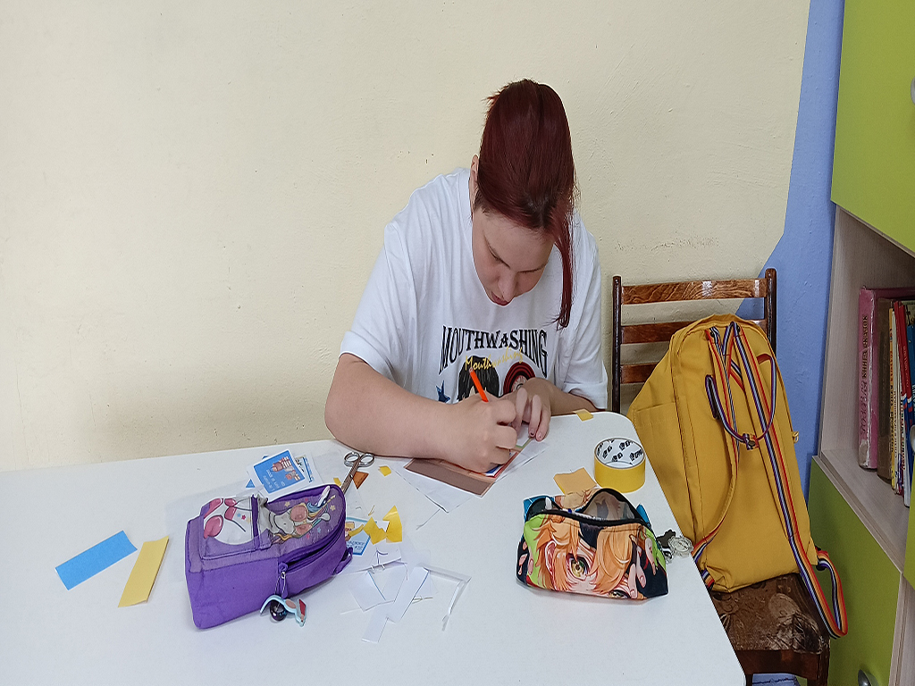
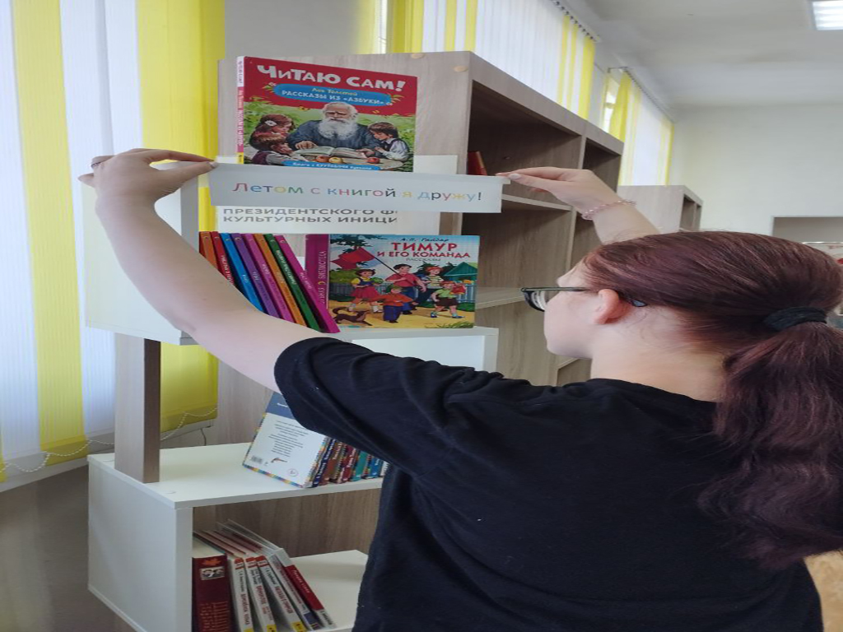
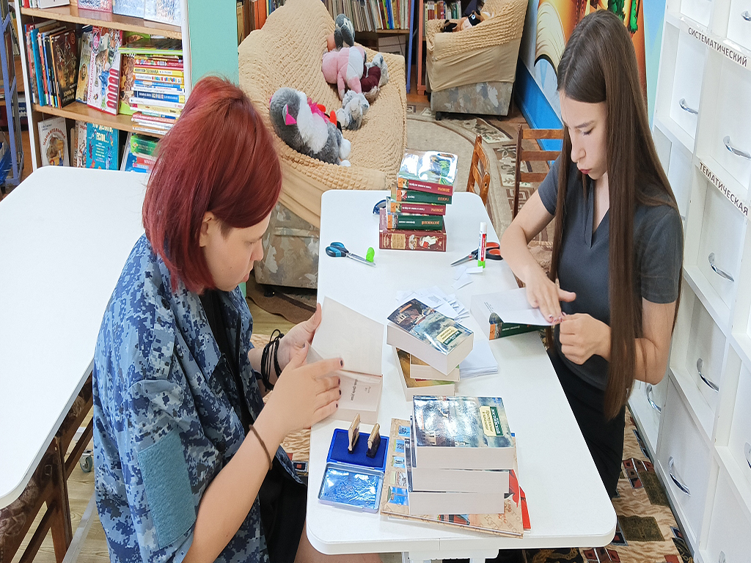
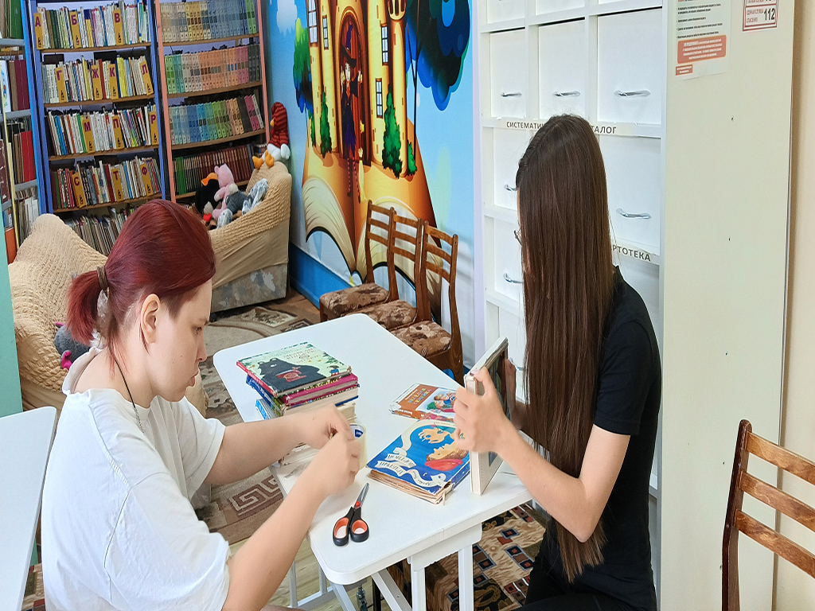
Внутренняя работа

Slide 9
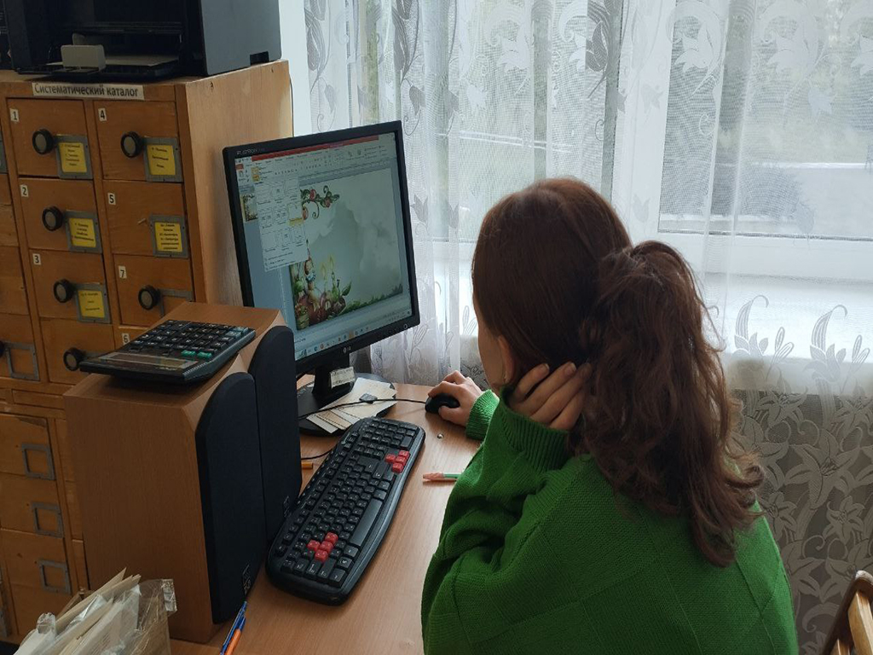
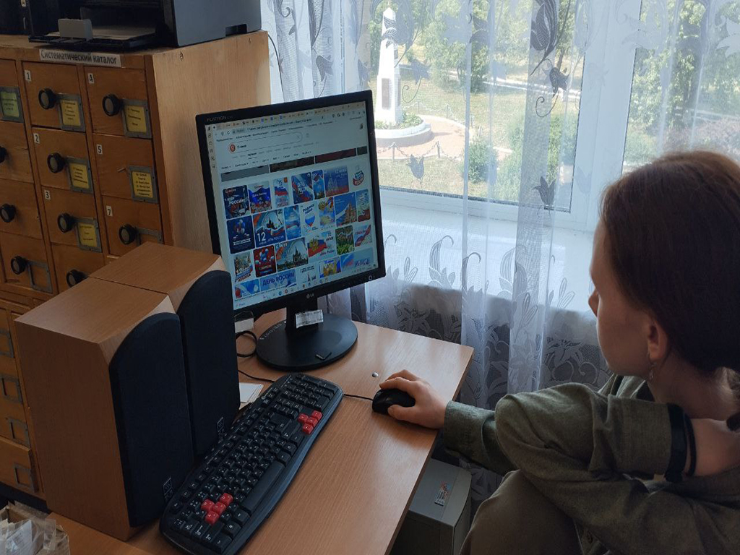
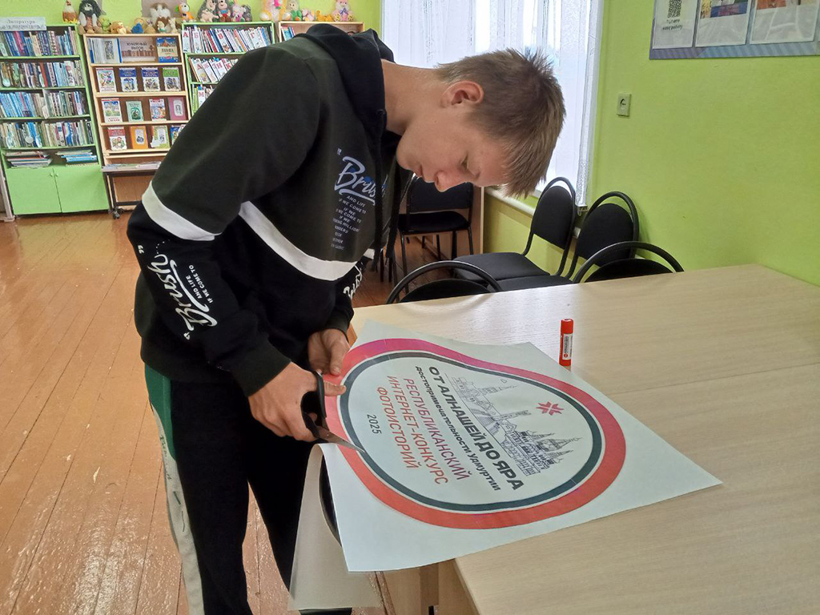
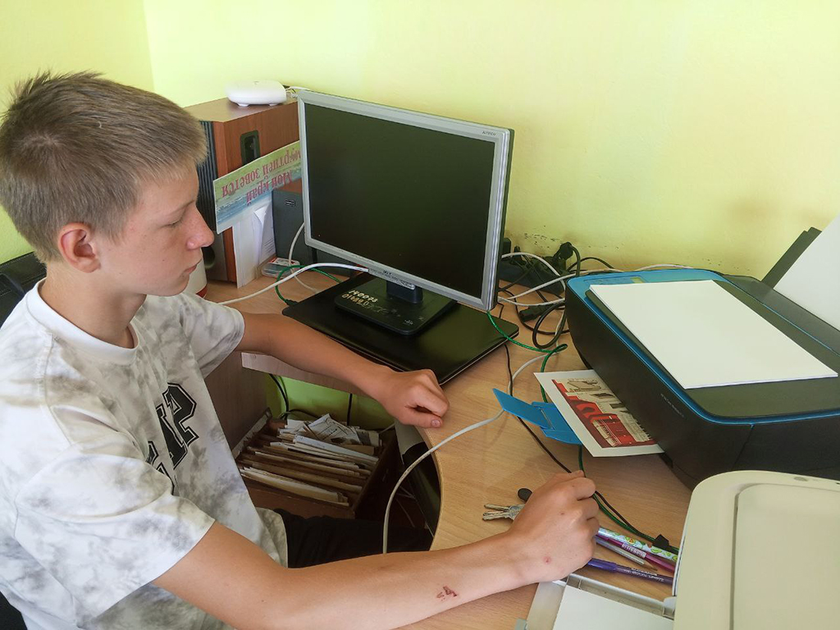
Рекламная деятельность

Slide 10
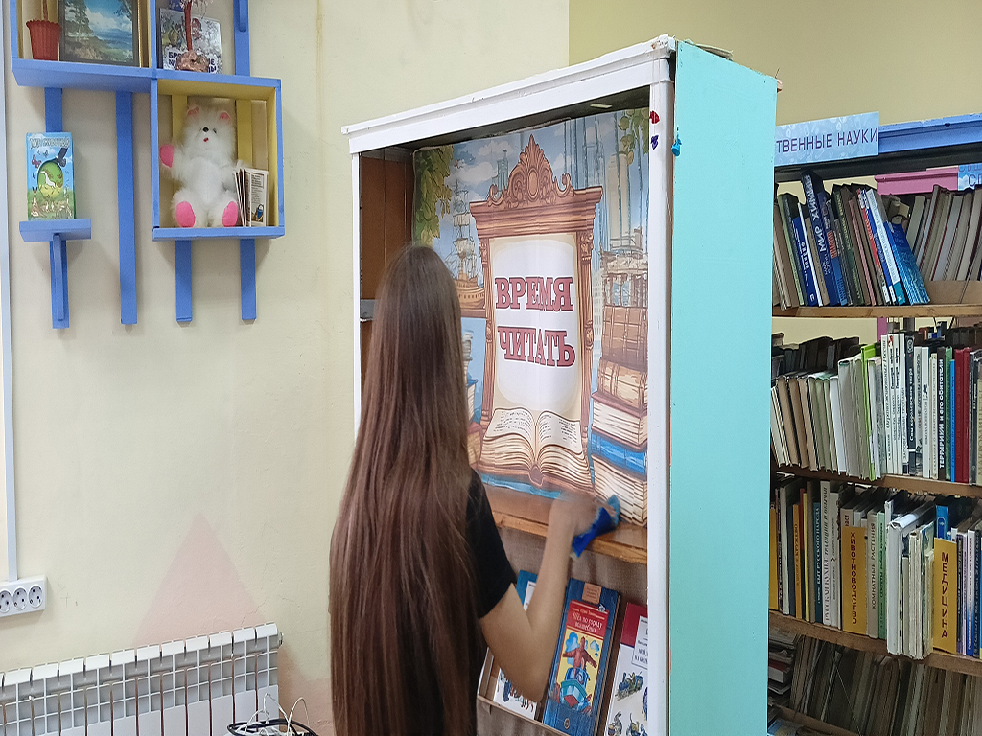
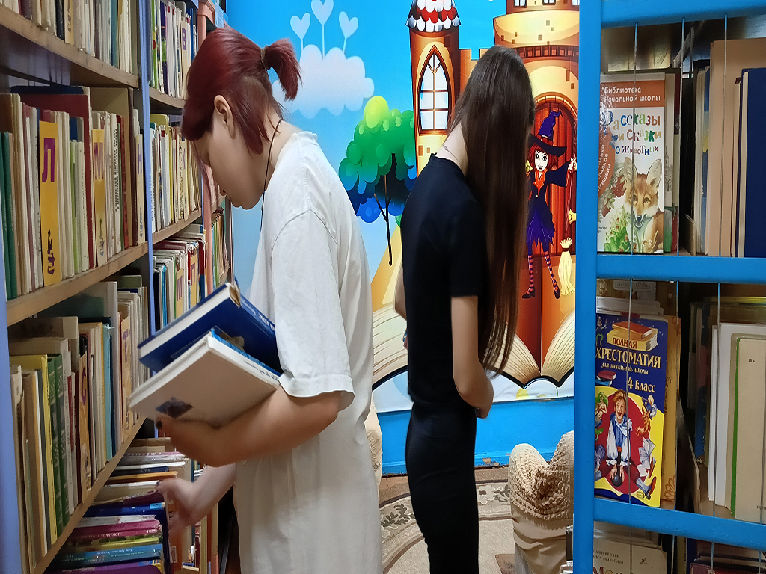
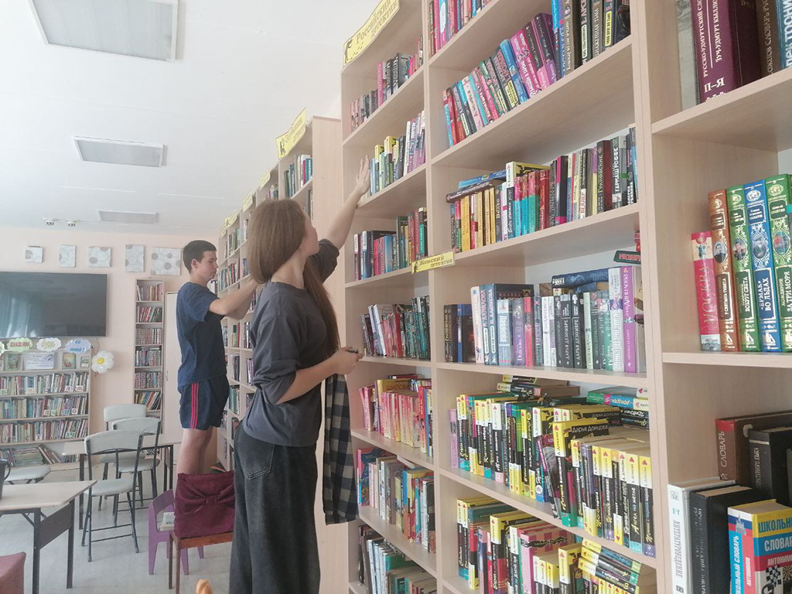
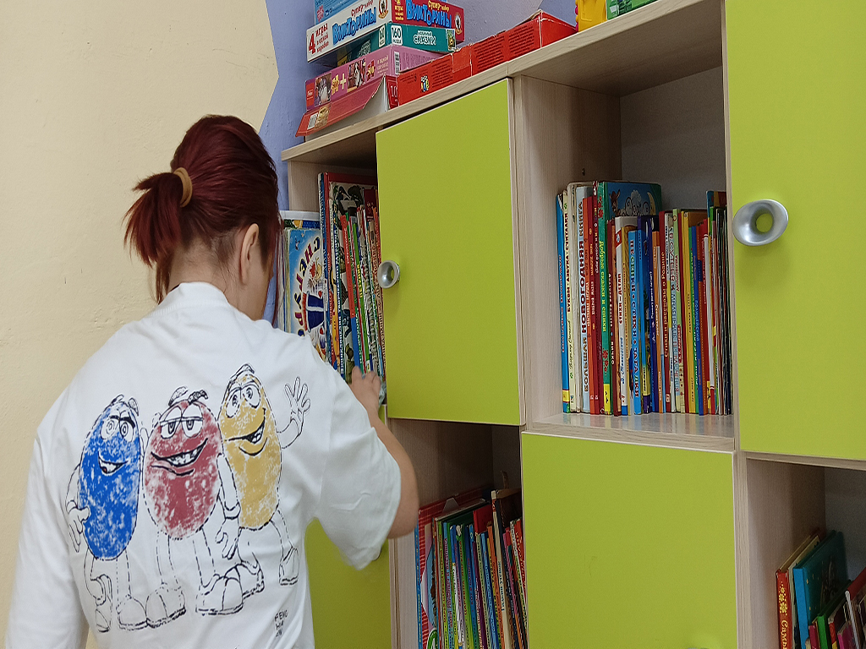
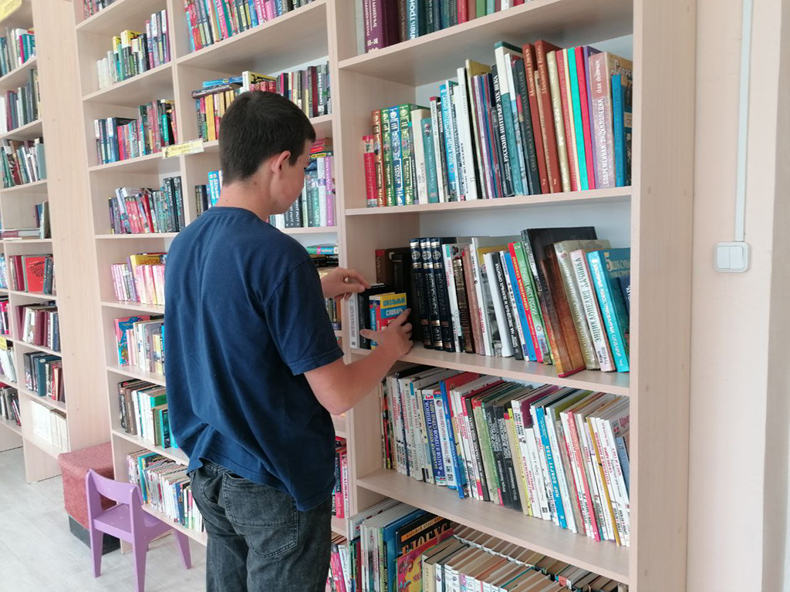
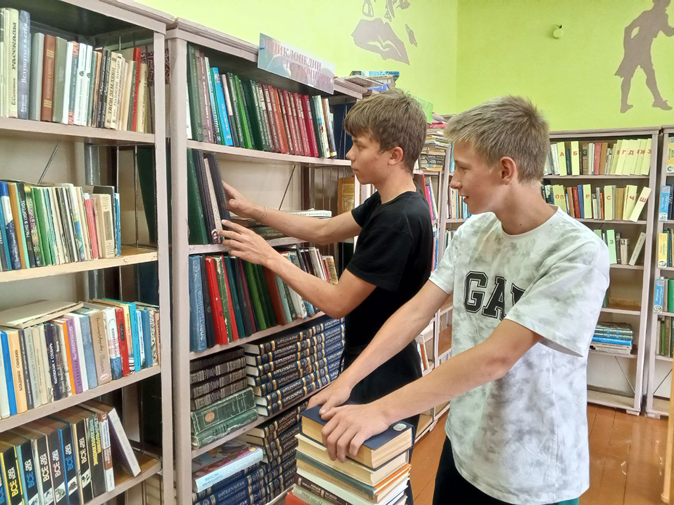
Соблюдение санитарных норм

Slide 11
Спасибо за внимание!

